Slide 1
My React
React 이용하여 홈페이지 제작하기 (개인 프로젝트)
- 메인 홈페이지 : 아쿠아플라넷(제주)
-서브 홈페이지 : 오설록
-컨텐츠 홈페이지 : 헬로키티 아일랜드

Slide 2
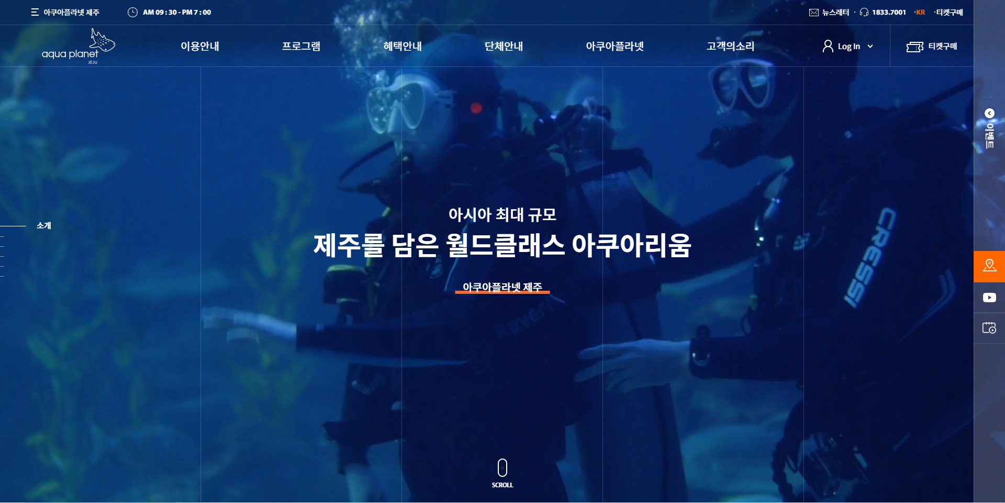
참조 사이트 양식(Main page) – 아쿠아플라넷 (제주) ( URL : https://www.aquaplanet.co.kr/jeju/index.do )
1st Layout(scroll :0)
1
홈페이지 전체 navigation bar
① 최상단 bar
② main navbar
2
)
(2) 홈페이지 오른쪽의 side bar
(2-1) 이벤트 창
(2-2) 가이드 맵
(2-3) 아쿠아플라넷 유튜브( 새창열림 )
(2-4) 프로그램
(3) Main Homepage의 navbar
눈금자 형식
(4) Scroll 유도 아이템

Slide 3
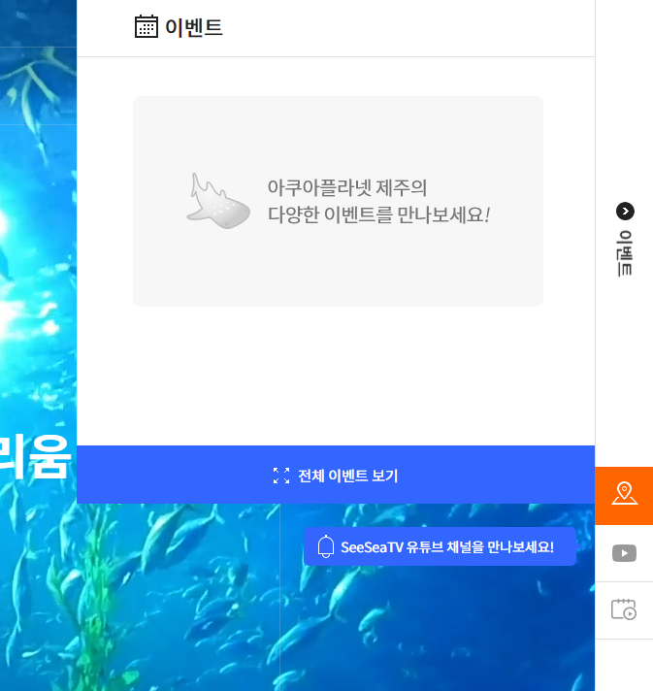
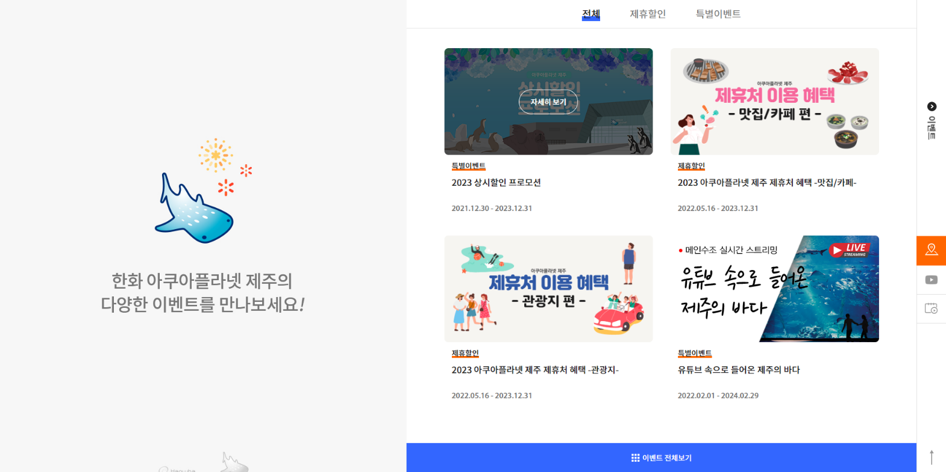
참조 사이트 양식(Main page) – 아쿠아플라넷 (제주) ( URL : https://www.aquaplanet.co.kr/jeju/index.do )
(2-1) 이벤트 탭 누른 상태에서 전체 이벤트 보기를 클릭 했을 경우 화면 전체로 창이 확대되면서 내용이 보여짐.
각 content card에 hover했을 경우 자세히 보기가 나옴
1st Layout(scroll :0)
(2) 홈페이지 오른쪽의 side bar에서
이벤트 탭을 눌렀을 때

Slide 4
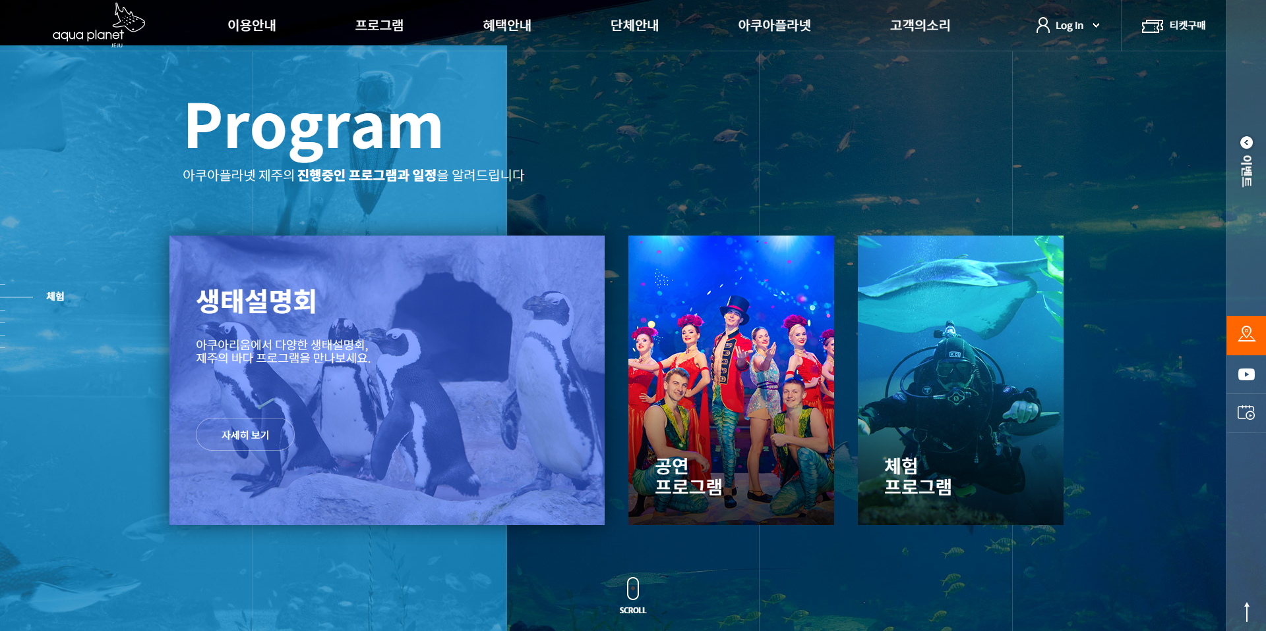
참조 사이트 양식(Main page) – 아쿠아플라넷 (제주) ( URL : https://www.aquaplanet.co.kr/jeju/index.do )
2ed Layout(scroll :1)
(5) 1st main 화면에서 스크롤을 하면 해당 화면( main에서 다음 )이 자리를 가득 채움.
(6) 프로그램을 카드로 가로 배열한 다음 각각의 카드에 호버할 경우 해당 카드가 가로로 확장하며 자세한 설명과 자세히 보기 버튼이 생성. Background 또한 색상이 변경

Slide 5
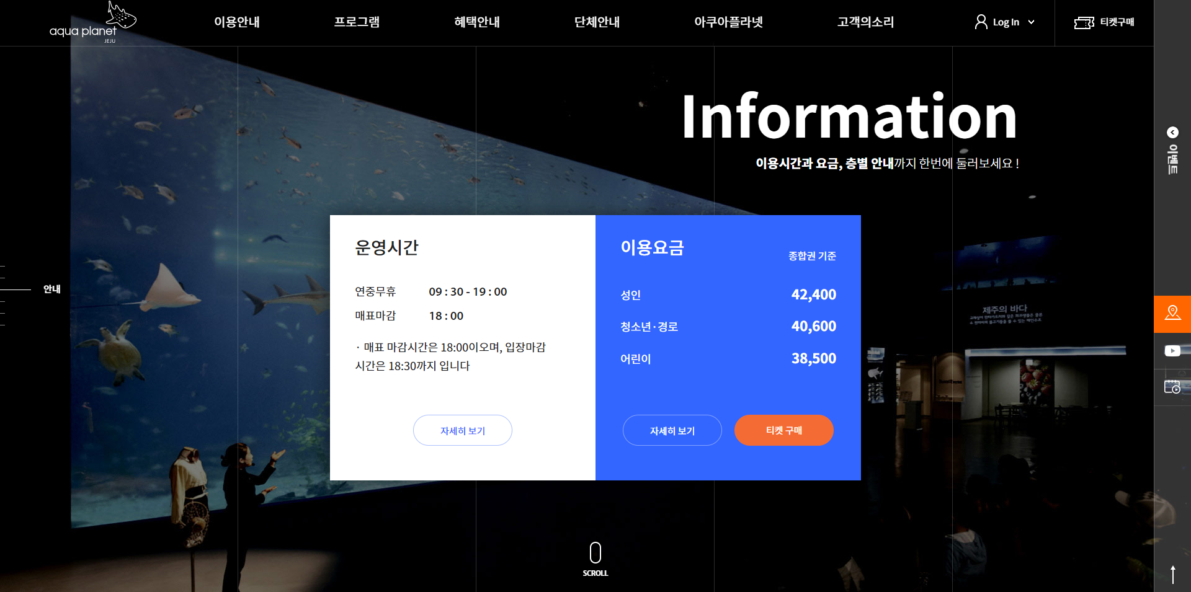
참조 사이트 양식(Main page) – 아쿠아플라넷 (제주) ( URL : https://www.aquaplanet.co.kr/jeju/index.do )
3ed Layout(scroll :2)
(5) Layout Title – Title을 큰 글씨로 넣고 밑에 부연 설명 첨부
(6) 운영시간 및 이용요금 박스 만들기

Slide 6
참조 사이트 양식(Main page) – 아쿠아플라넷 (제주) ( URL : https://www.aquaplanet.co.kr/jeju/index.do )
(2-1) 이벤트 탭 누른 상태에서 전체 이벤트 보기를 클릭 했을 경우 화면 전체로 창이 확대되면서 내용이 보여짐.
각 content card에 hover했을 경우 자세히 보기가 나옴
1st Layout(scroll :0)
(2) 홈페이지 오른쪽의 side bar에서
이벤트 탭을 눌렀을 때

Slide 7
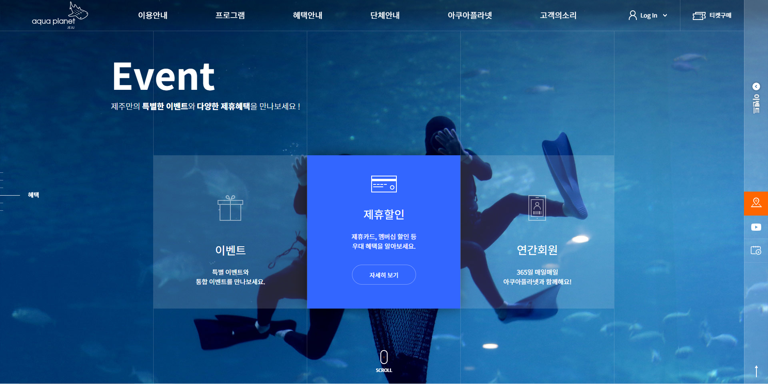
참조 사이트 양식(Main page) – 아쿠아플라넷 (제주) ( URL : https://www.aquaplanet.co.kr/jeju/index.do )
4th Layout(scroll :3)
(7) 각각의 content 가로로 나열,
hover했을 경우 색상이 바뀌면서 icon과 text 가 위로 떠오르고 밑에 자세히 보기 버튼이 생성

Slide 8
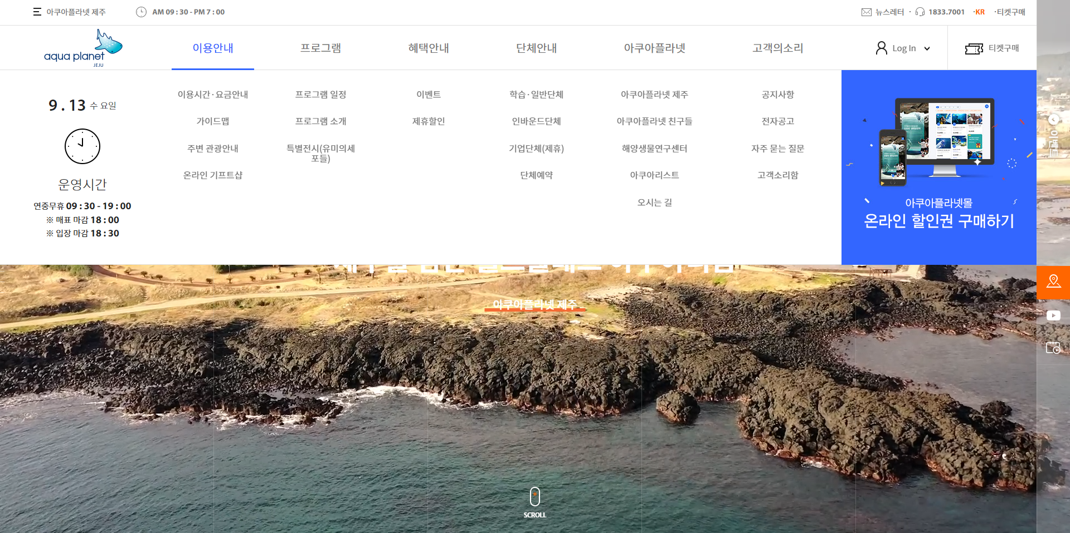
참조 사이트 양식(Main page) – 아쿠아플라넷 (제주) ( URL : https://www.aquaplanet.co.kr/jeju/index.do )
(1) Navigation bar를 hover해서 open했을 때
왼쪽부터 순서대로
아쿠아플라넷 로고
(1번 모두 클릭할 수 있는 요소 x)
1-1. 현재 날짜와 요일
1-2. 시계아이콘
1-3. 운영시간
2. 이용안내
2-1. 이용시간 〮 요금안내
2-2. 가이드맵
2-3. 주변 관광 안내
2-4. 온라인 기프트샵
3. 프로그램
3-1. 프로그램 명칭
3-2. 프로그램 소개
3-3. 특별 전시
4. 혜택 안내
4-1. 이벤트
4-2. 제휴할인
5. 단체안내
5-1. 학습 〮 일반단체
5-2. 인바운드단체
5-3. 기업단체(제휴)
5-4. 단체예약
6. 아쿠아플라넷
6-1. 아쿠아플라넷 제주
6-2. 아쿠아플라넷 친구들
6-3. 해양생물연구센터
6-4. 아쿠아리스트
6-5. 오시는 길
7. 고객의 소리
7-1. 공지사항
7-2. 전자공고
7-3. 자주 묻는 질문
7-4. 고객소리함
6. Log In
(Click 시 나타나는 창들)
6-1. Log In
6-2. 회원 가입
7. 티켓구매
(hover 시 background색상 변경)
6, 7번 하단에 Image 삽입

Slide 9
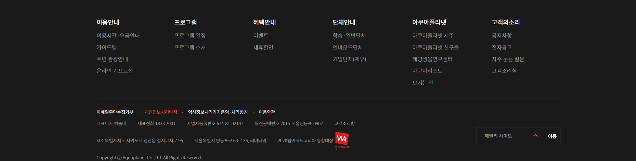
참조 사이트 양식(Main page) – 아쿠아플라넷 (제주) ( URL : https://www.aquaplanet.co.kr/jeju/index.do )
(1) 에서 원하는 파트를 눌러 이동했을 시 이동한 페이지들의 하단 (Footer)
1. (1)의 내용과 동일
<hr>로 가로선 긋기
2. 이메일무단수집거부 〮 개인정보처리방침(강조-색상변경) 〮 영상정보처리기기운영 〮 처리방침 〮 이용약관
3. 대표이사 / 대표전화 / 사업자등록번호 / 통신판매번호 / 고객소리함
주소 / 패밀리사이트 이동 Button

Slide 10
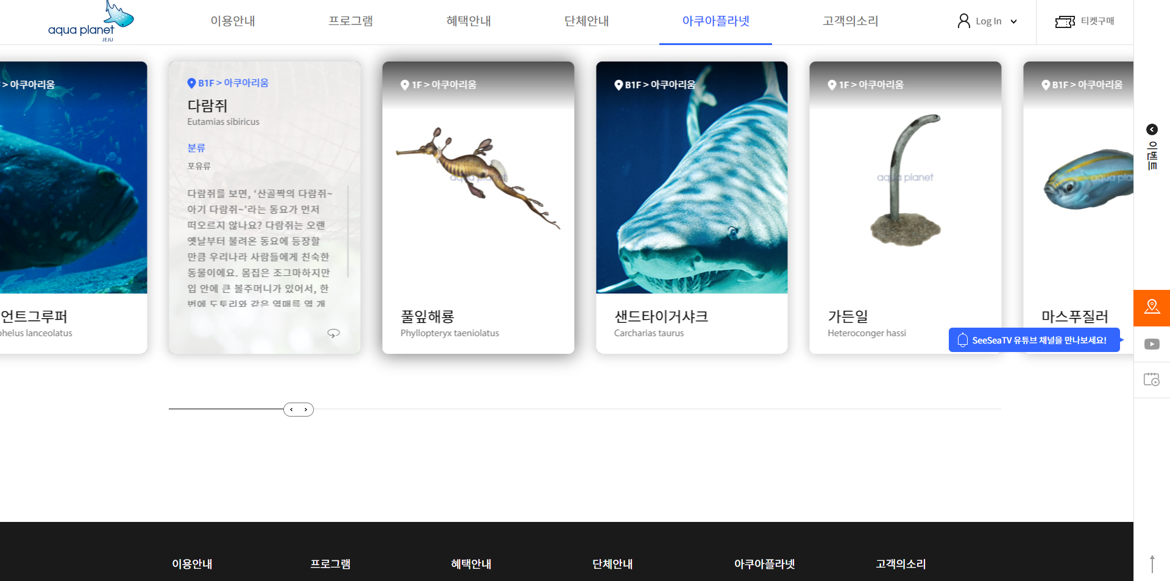
참조 사이트 양식(Main page) – 아쿠아플라넷 (제주) ( URL : https://www.aquaplanet.co.kr/jeju/aquaplanet/organism.do )
(1) -> 6-2. 아쿠아플라넷 친구들 (6-4. 아쿠아리스트 section도 동일)
Swipe를 사용하여 card를 배열
card- 상단에는 동물 이미지와 하단에는 동물 이름( 한글명, 영어명 )
(3) 각각의 카드에 hover와 Click event 를 부여함.
(3-1) Hover 시 mouse pointer 상태, card에 boxshadow의 color가 짙어지고 영역이 넓어짐
(3-2) Click 시 card가 뒤집어지는 듯한 animation효과, 해당 동물에 대한 자세한 설명 (동물 위치, 동물 이름(영어명), 분류, 부연설명(길면 scroll 생성), 클릭 시 첫 화면으로 돌리는 button( Icon )
(4) 카드를 옆으로 넘겨 볼 수 있는 Scroll

Slide 11
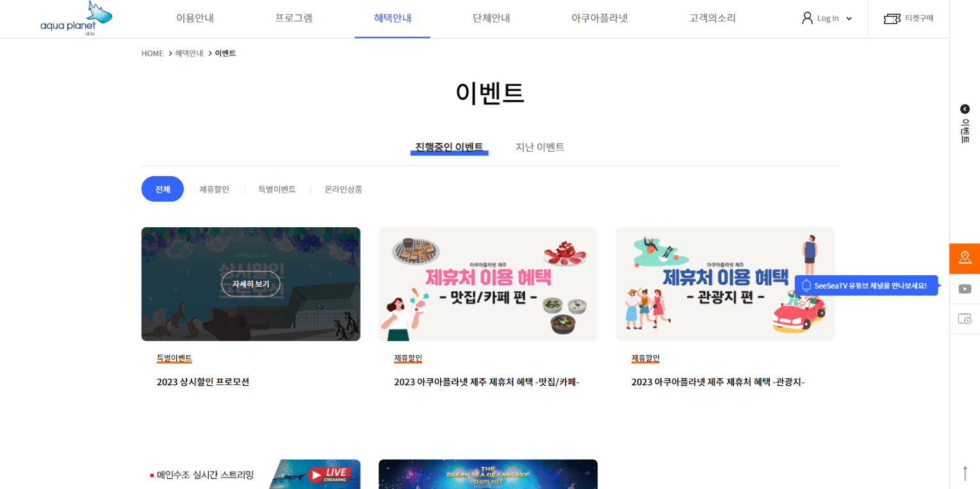
참조 사이트 양식(Main page) – 아쿠아플라넷 (제주) ( URL : https://www.aquaplanet.co.kr/jeju/benefit/event.do )
(1) -> 4-1.이벤트
이동 경로 (navbar에서 클릭하여 현재 페이지까지의 이동한 경로)
큰 제목
Menubar 가로로 정렬, Hover 시 글씨 두꺼워짐, Click 시 해당 Menu명 밑에 밑줄 효과 및 contents 변경
Card 형식으로 배열. (3x2)-1
Card에 hover 를 했을 경우 mouse는 pointer, backgroundcolor가 투명한 옅은 회색으로 overlay 되면서 ‘자세히 보기’ button 생성
(2) Card에 Click을 했을 경우 해당 페이지로 이동
(3) 하단에는 제휴할인, 특별이벤트, 온라인상품 중 해당되는 title과 underline 효과 (강조색상통일)
(4) Card의 title (약간 굵은 글씨)

Slide 12
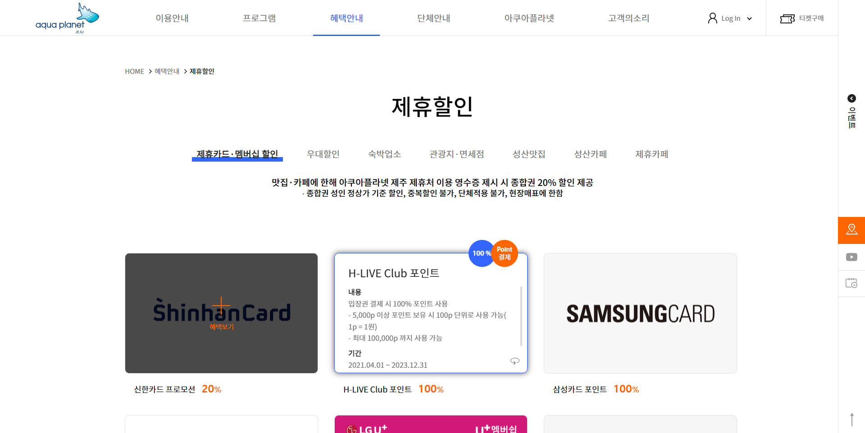
참조 사이트 양식(Main page) – 아쿠아플라넷 (제주) ( URL : https://www.aquaplanet.co.kr/jeju/benefit/affiliated.do )
(1) -> 4-2 제휴할인
이동 경로 (navbar에서 클릭하여 현재 페이지까지의 이동한 경로)
큰 제목
Menubar 가로로 정렬, Hover 시 글씨 두꺼워짐, Click 시 해당 Menu명 밑에 밑줄 효과 및 contents 변경
Card 형식으로 배열. (3x4)-1
Card에 hover 를 했을 경우 mouse는 pointer, backgroundcolor가 투명한 옅은 회색으로 overlay 되면서 ‘+혜택 보기’ 생성
(2) Card에 Click을 했을 경우 Card가 옆으로 돌며 뒤집히는 animation효과가 부여되고 상세 설명이 쓰여짐. Card에는 boxshadow 부여되고 하단에는 card의 앞면이 보여질 수 있도록 하는 button(icon) 존재 card 우측 상단에는 position absolute를 부여해서 동그란 원 두개가 겹쳐진 상태로 card 위에 배치.
(3) 하단에는 해당 제휴카드와 멤버쉽 할인 카드명과 할인율(강조색)이 명시

Slide 13
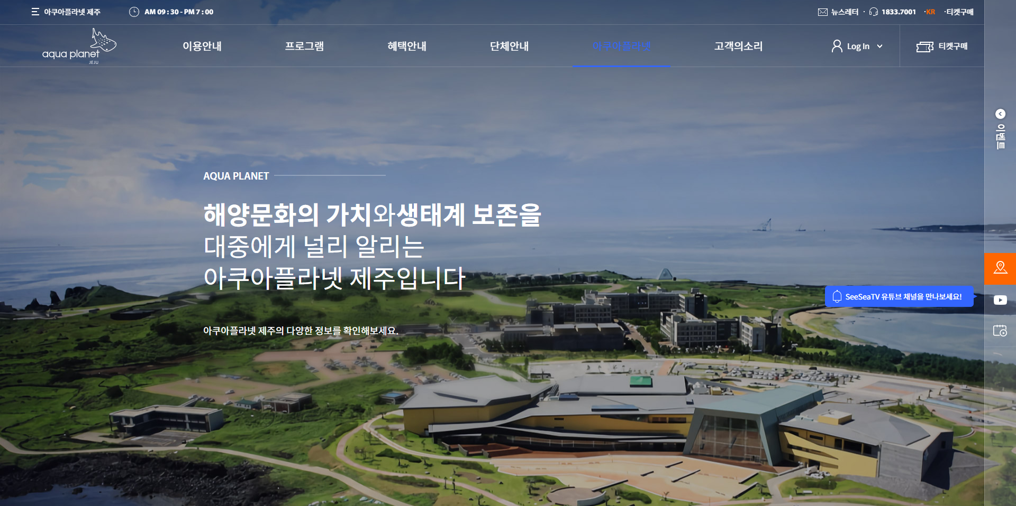
참조 사이트 양식(Main page) – 아쿠아플라넷 (제주) ( URL : https://www.aquaplanet.co.kr/jeju/aquaplanet/planet.do )
(1) 에서 원하는 파트를 눌러 이동했을 시 이동한 페이지들의 상단(header)
Background에 Image 삽입 ( Navbar의 각각의 큰 section(이용안내, 프로그램, 혜택안내
〮〮〮. )
AQUA PLANET (HR)
각 contents별 부연 설명 (제일 크게)
각 contents별 부연설명 (제일 작게)

Slide 14
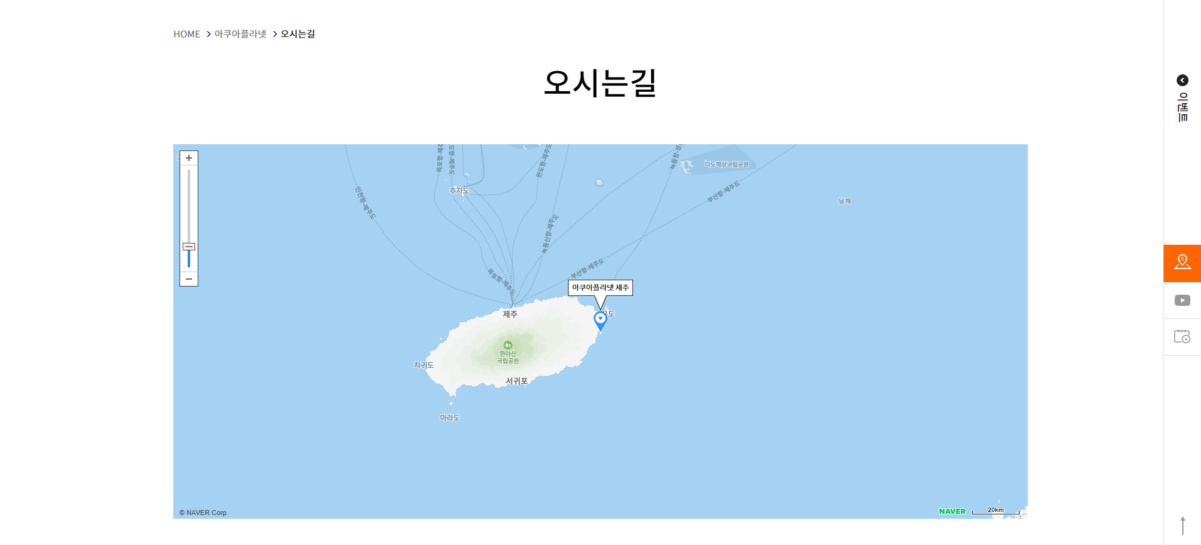
참조 사이트 양식(Main page) – 아쿠아플라넷 (제주) ( URL : https://www.aquaplanet.co.kr/jeju/aquaplanet/location.do )
(1) -> 6-5. 오시는 길
해당 contents의 title 굵은 글씨로 부여 (h2)
Aquaplanet 위치로 Map API 삽입

Slide 15
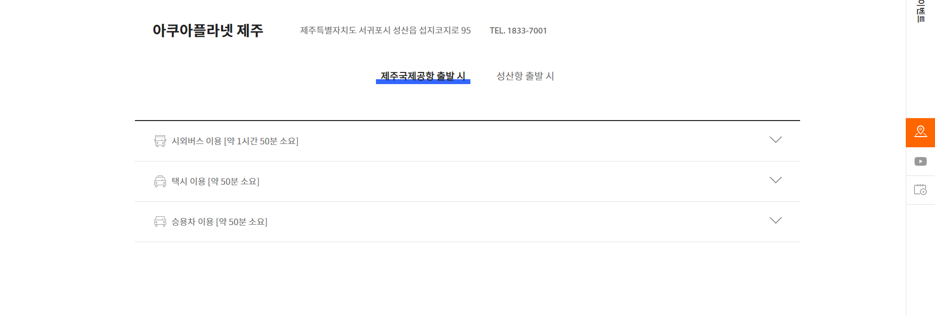
참조 사이트 양식(Main page) – 아쿠아플라넷 (제주) ( URL : https://www.aquaplanet.co.kr/jeju/aquaplanet/location.do )
(1) -> 6-5. 오시는 길(1)
해당 contents의 title 굵은 글씨로 부여 (h2)
Menubar 가로로 정렬, Hover 시 글씨 두꺼워짐, Click 시 해당 Menu명 밑에 밑줄 효과 및 contents 변경
<hr/>로 경계선 표현
2. List-up(<ul>) : (교통수단Icon) Aquaplanet까지의 이동수단(교통수단) [ 그에 따른 소요 시간 ] + ∨ Icon 삽입,
Li에 hover 시 mouse pointer로 변경
(2-1) 각각의 <Li> click시 Li의 text의 wieght가 bold로 변경.
리스트가 펼쳐지며 상세 설명

Slide 16
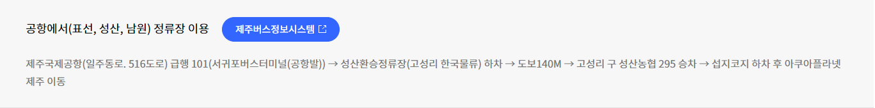
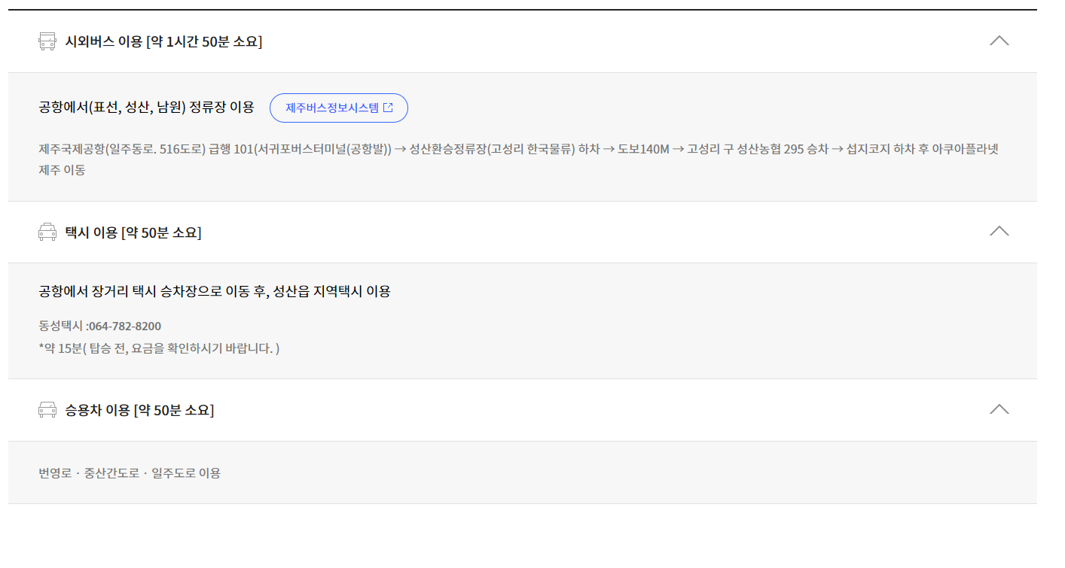
참조 사이트 양식(Main page) – 아쿠아플라넷 (제주) ( URL : https://www.aquaplanet.co.kr/jeju/aquaplanet/location.do )
(1) -> 6-5. 오시는 길(2)
(3-2) 상태
3. <Li>가 펼쳐진 상태
(3-1) 펼쳐진 box의 background-color는 연한 회색.
(3-2) 탑승지 설명( 첫번째 Li만 제주버스정보시스템이라는 버튼이 생성. Hover 시 background-color가 blue로 변경. Color는 white로 변경됨.

Slide 17
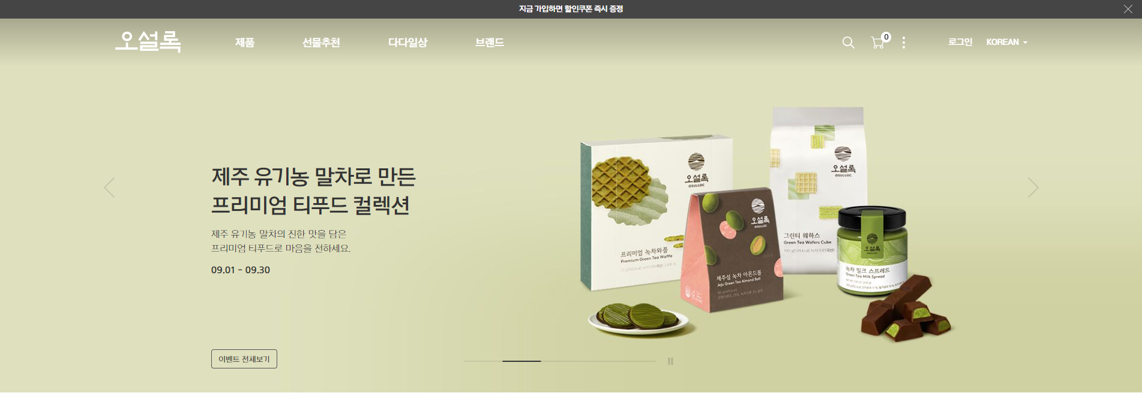
참조 사이트 양식(plane B) – 오설록(제주) ( URL : https://www.osulloc.com/kr/ko )
1st Layout(scroll :0)
1
홈페이지 전체 navigation bar
① 지금 가입하면 할인쿠폰 즉시
증정 box
② main navbar
2
)
(2) Slider를 이용해 제품 광고
① 좌우 양쪽 끝에 다른 Slide로 이동할 수 있는 버튼(< >)
② <h2> Title
<p> 상세 설명
<p> 기간 (font-weight : bold)
<button> 이벤트 전체 보기
② 관련 상품 Image
③ scroll

Slide 18
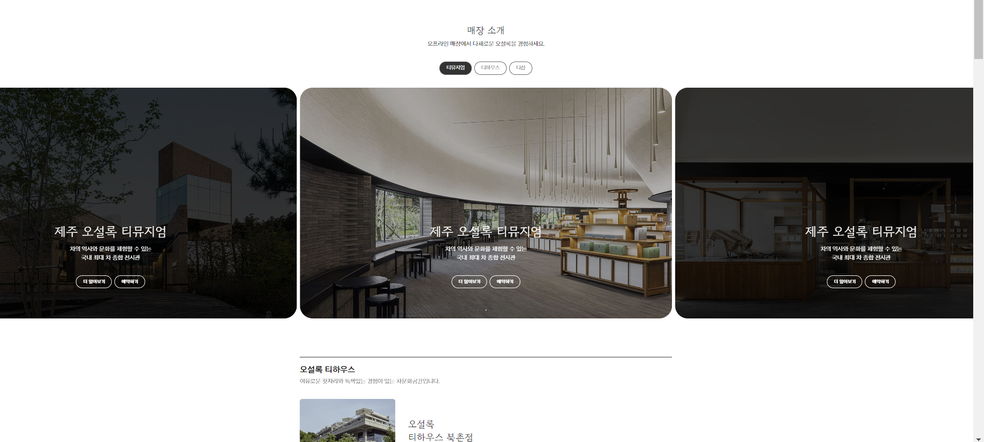
참조 사이트 양식(plane B) – 오설록(제주) ( URL : https://www.osulloc.com/kr/ko/store-introduction )
매장 소개
1
<h2> 매장 소개
<p> 오프라인 매장에서 다채로운 오설록을 경험하세요.
<button>티뮤지엄
<button>티하우스
<button>티샵
2
(2) Slider를 이용해 티뮤지엄 소개
Card 형식 (border-radiu를 주어 모서리를 둥글게하고 background img를 주어 각 카드에 알맞은 티뮤지엄 image 삽입.)의 contents를 swipe 하며 넘겨 볼 수 있음. 중앙에 보여지는 select 된 card는 background color가 layout 되지 않음. 그외의 card는 background color에 투명도를 주어 layout을 overay함.
<h2-h3> 제주 오설록 티뮤지엄
<p> 차의 역사와 〮〮〮.
<button>더 알아보기 (hover)
<button>예약하기 (hover)
<button>에 hover 했을 때 background-color와 color가 변경됨
)

Slide 19
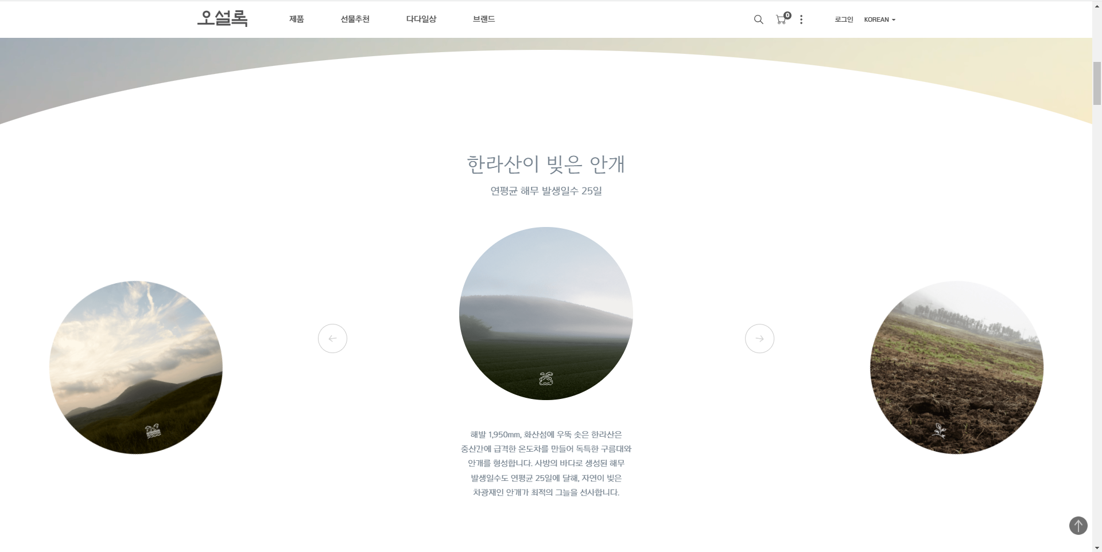
참조 사이트 양식(plane B) – 오설록(제주) ( URL : https://www.osulloc.com/kr/ko/brandstory )
오설록 스토리
1
Gradient를 background로 주고 주요 contents 가 들어갈 부분에 white background를 주고 top 부분은 언덕처럼 동그란 느낌으로 효과
2
)
(2) Slider를 이용해 차의 재배과정 소개
- 각 Content에 맞는 image를 넣고 border-radius를 주어 동그란 원의 형태로 만듦.
- contents를 swipe 하며 넘겨 볼 수 있음.
<p> 상세 설명
홈페이지 최상단으로 이동할 수 있는 button.
페이지에서 일정부분 이상으로 내려갈 경우 right->left 방향으로 나타남.

Slide 20
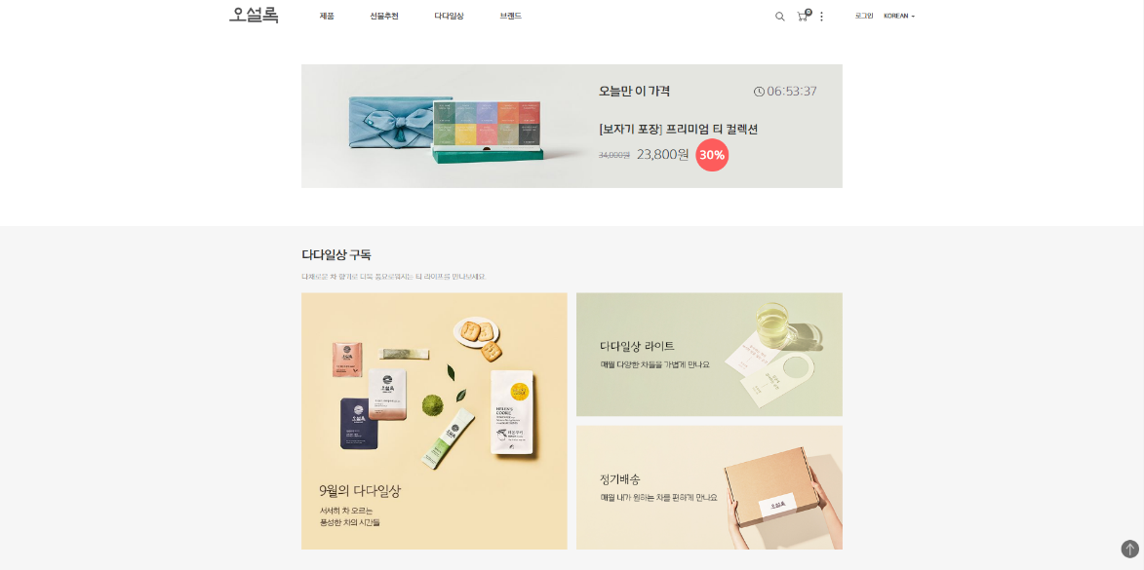
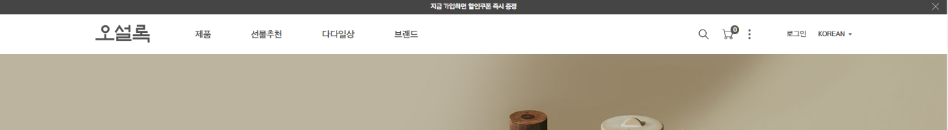
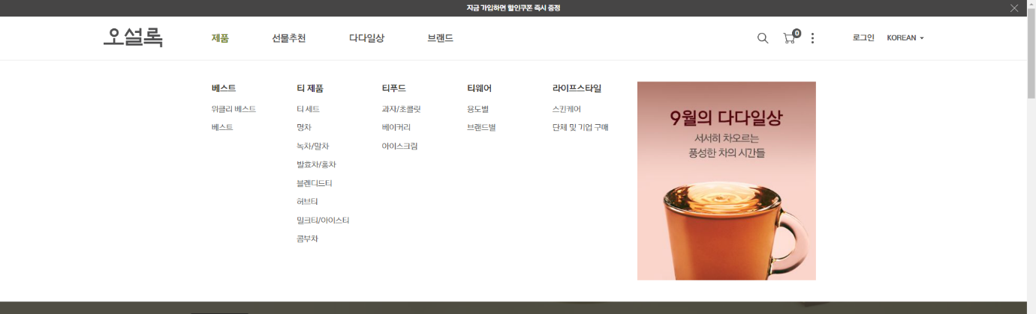
참조 사이트 양식(plane B) – 오설록(제주) ( URL : https://www.osulloc.com/kr/ko )
1
2
Contents을 담은 box를 grid를 이용해 예쁘게 정리
(1) Navigation bar
(2) Navigation bar -hover

Slide 21
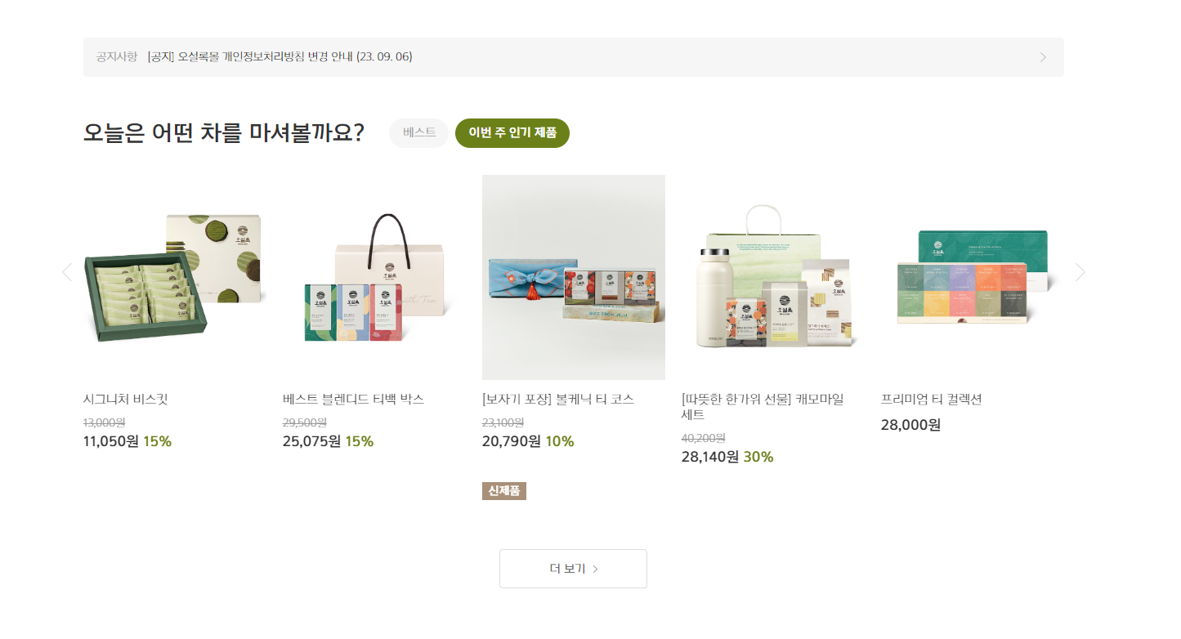
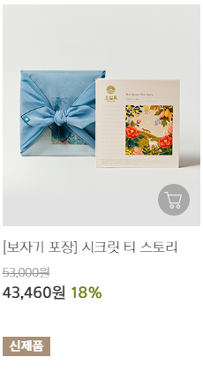
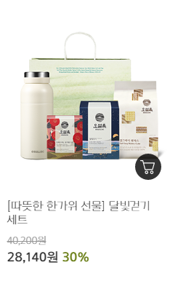
참조 사이트 양식(plane B) – 오설록(제주) ( URL : https://www.osulloc.com/kr/ko/brandstory )
오설록 onlineTea shop
1
2

Slide 22
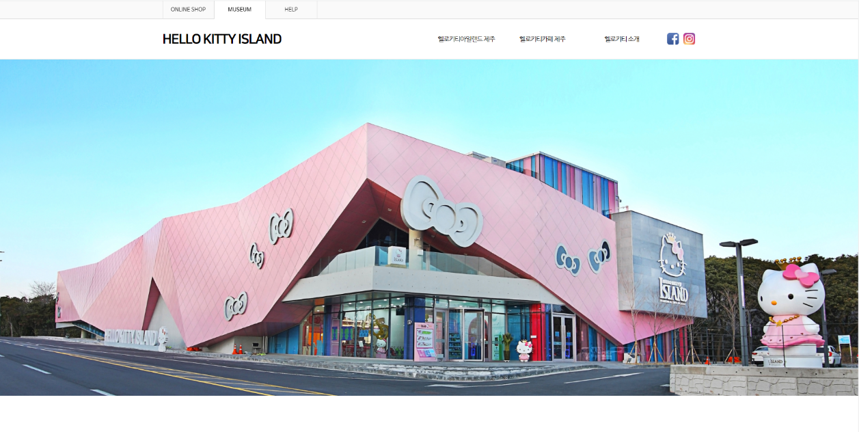
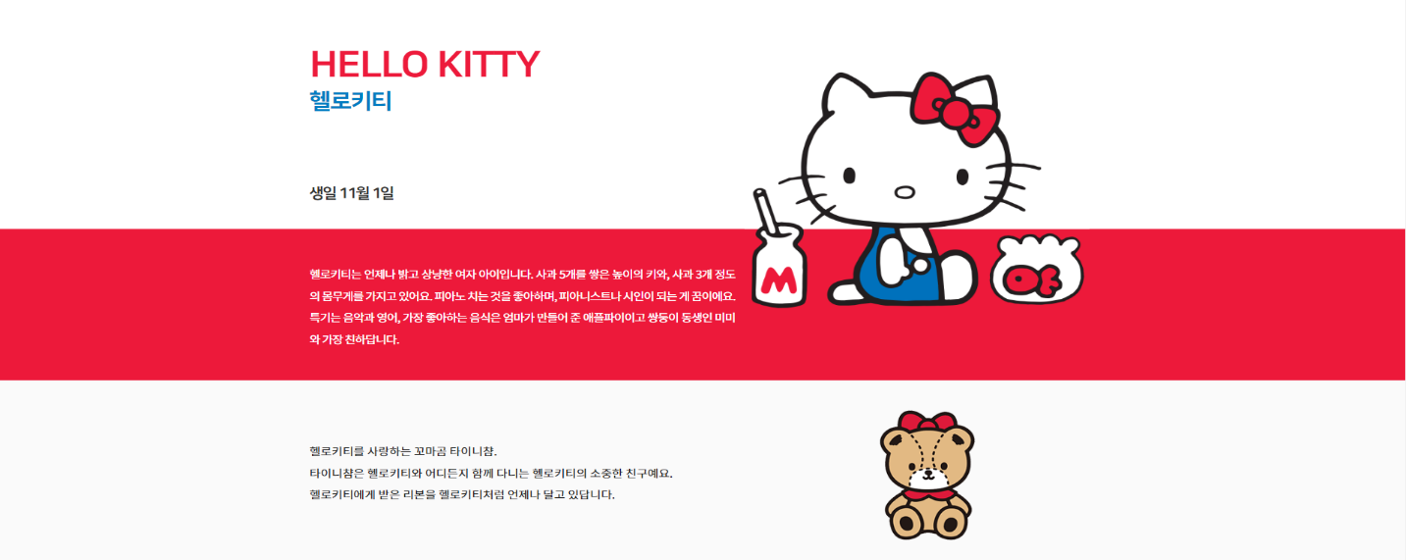
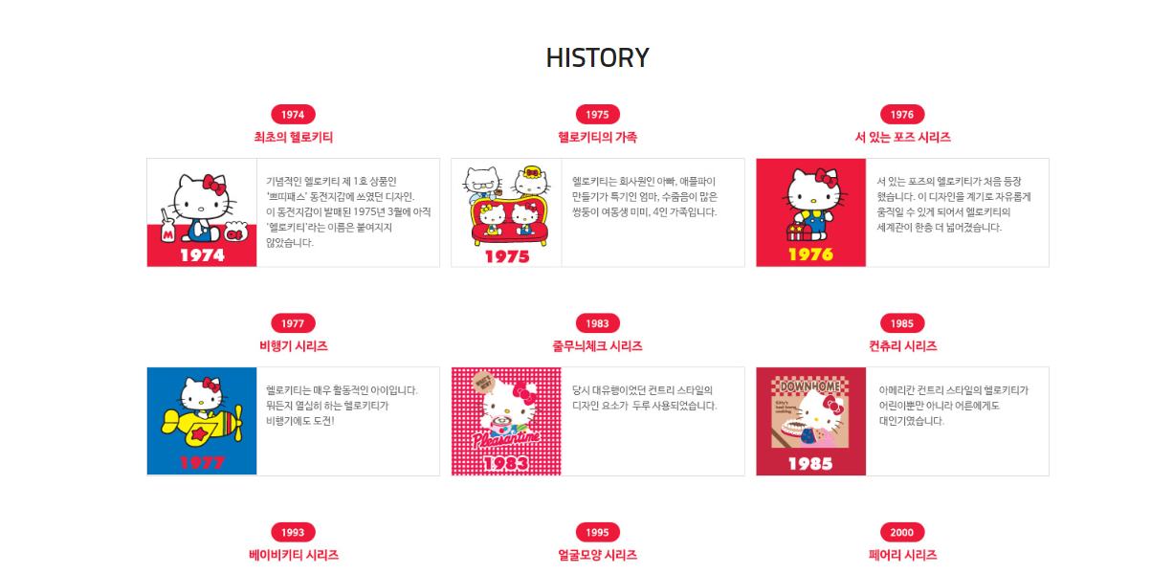
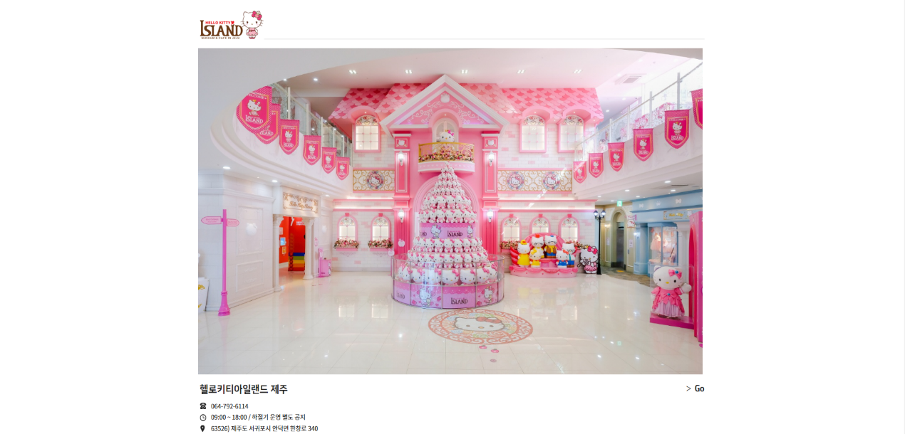
참조 사이트 양식(contents) – 헬로키티 아일랜드(제주) ( URL : https://jacobce.cafe24.com/museum/index.html )
Homepage 양식 (main , sub)

Slide 23
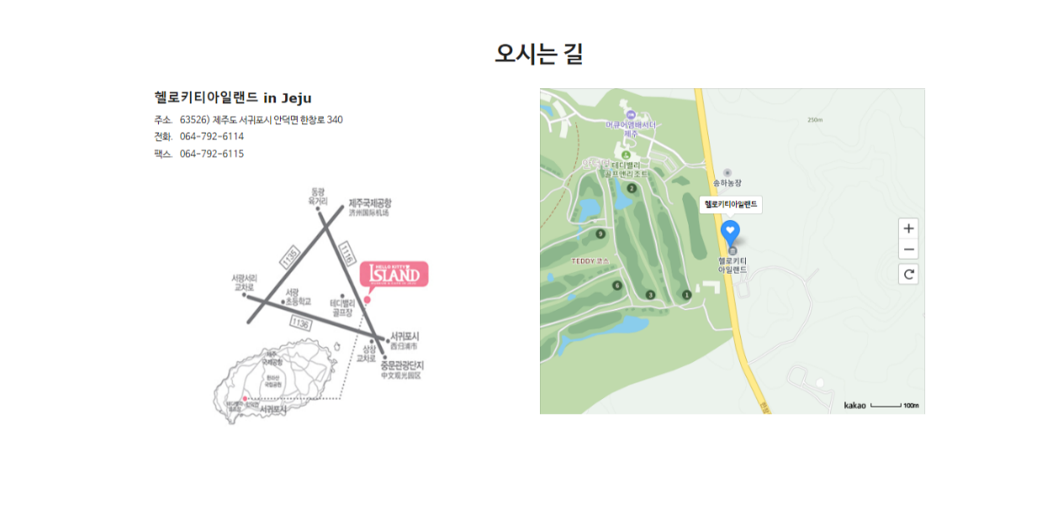
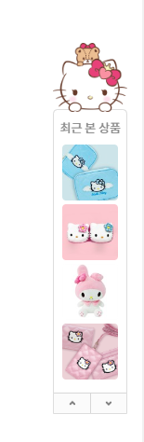
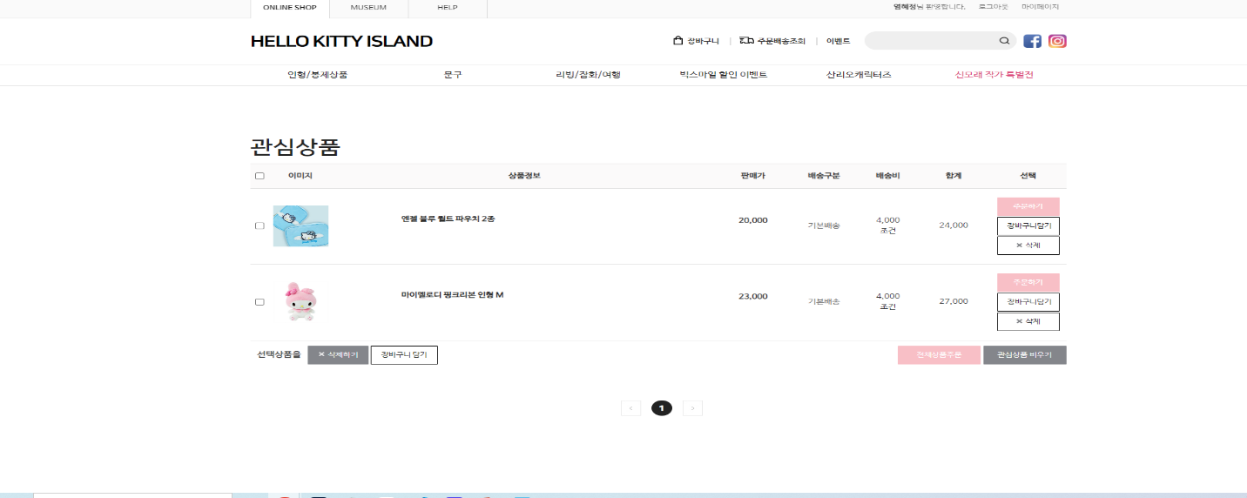
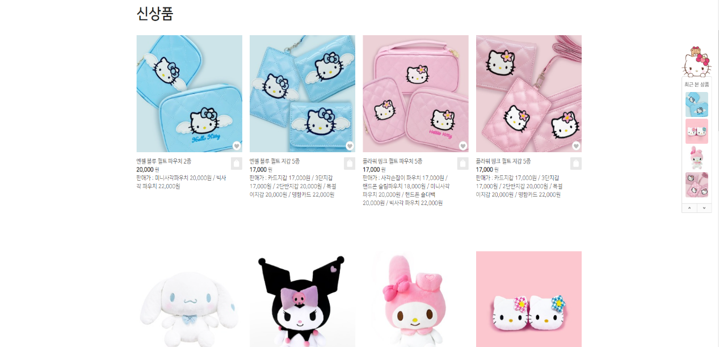
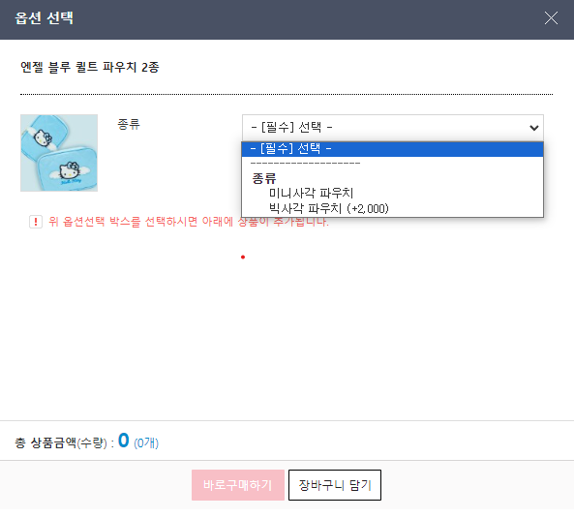
참조 사이트 양식(contents) – 헬로키티 아일랜드(제주) ( URL : https://jacobce.cafe24.com/museum/index.html )
Homepage 양식 (오시는 길, Online Shop(관심상품, 장바구니, 최근 본 상품)

